Slide 1
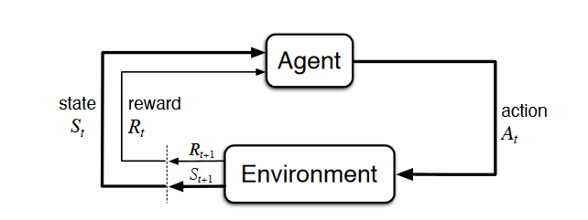


Agent
Stan s_{k+1}
Nagroda r_{k+1}
Akcja a_{k}
Środowisko

Slide 2
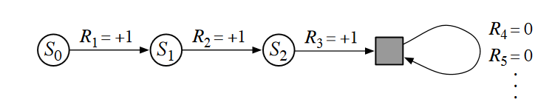
R₁=2
R₂=6
R₃=-1
R₄=2
R₅=1
S₀
S₁
S₂
S₃
S₄
S₅

